Slide 1

Elektrický výkon
Tematická oblast | Fyzika
Datum vytvoření | 26.12.2012
Ročník | osmý - tercie
Stručný obsah | Elektrický výkon a příkon - teorie a příklady
Způsob využití | Opakování učiva a procvičení na příkladech
Autor | Mgr. Albert Vacek
Kód | VY_32_INOVACE_26_FVAC10
Gymnázium a Jazyková škola s právem státní jazykové zkoušky Zlín

Slide 2
Elektrický výkon a příkon
Elektrický výkon je fyzikální veličina, která vyjadřuje vykonanou elektrickou práci za jednotku času elektrickým spotřebičem
Značí se písmenem P a jeho jednotkou je watt, značený písmenem W
P = U.I
W - Watt

Slide 3
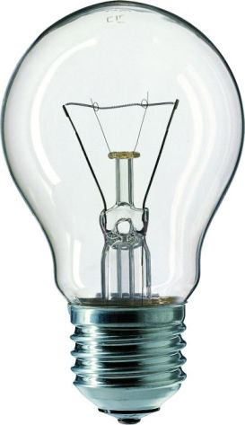
Žárovkou prochází elektrický proud 200mA a je na ni naměřeno napětí 230 V. Určete výkon elektrického proudu v žárovce.
U = 230V
I = 200mA = 0,2A
P = ? W
P = U. I = 230 . 0,2
P = 46 W
Elektrický proud v žárovce má výkon 46 W.

Slide 4
Příkon
Příkon je fyzikální veličina, která vyjadřuje množství energie spotřebované spotřebičem za jednotku času.
P = E/t = U. I . t / t = U . I
W - watt
Kde E je spotřebovaná energie ,t je čas za který byla energie spotřebována.

Slide 5

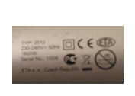

Příkon se udává u všech elektrických spotřebičů, abychom je připojili ke správnému zdroji napětí.
Podle příkonu je taky elektrický obvod konstruován a jištěn pojistkou nebo jističem aby se nepoškodil zdroj.

Slide 6
Do zásuvkového elektrického obvodu o napětí 230V jištěného jističem 16 A jsme připojili varnou konvici o příkonu 2000W a žehličku o příkonu 1800 W .
Budou tyto spotřebiče v provozu ? Vypočítej el. proud protékající el. obvodem jsou -li el. spotřebiče zapojeny vedle sebe. - zdůvodni
P_{p1} = 2000 W
P_{p2} = 1800 W
U = 230 V
I = ?
Tyto spotřebiče nebudou v provozu, protože elektrický obvod je přetížen, protéká jím el.proud 16,52 A a jistič má hodnotu 16 A.
I = P / U
I = ( P_{p1} + P_{p2} ): U
I = (2000 + 1800 ) : 230
I = 16,52 A

